Slide 1
ELMÜ 2025
Aastaaruanne
Anu Tamm
Sillamäe, 06.05.2026

Slide 2
MTÜ EESTI LABORIMEDITSIINI ÜHINGU (ELMÜ) põhitegevus on laborimeditsiini kui meditsiini ühe eriala edendamine ja väärtustamine Eesti Vabariigis, oma liikmete erialaste teadmiste ja haridustaseme tõstmine ning teadustöö soodustamine oma erialal.

Slide 3
Liikmed 31.12.2025
247 füüsilisest isikust liiget
  19 seeniorliiget
  võeti vastu 6 uut liiget
  lahkus 14 liiget
8 juriidilisest isikust toetajaliiget
  AS Surgitech
  Abbott Diagnostics Division Baltics Region
  Quantum Eesti AS
  Labema Eesti OÜ
  Semetron AS
  Mediq Eesti OÜ
  ThermoFischer Scientific
  Aidian OY
Notes:
Lahkusid Siemens Healthcare ja Baltic Laboratory Systema

Slide 4
ELMÜ uued liikmed 2025
LIISI KINK Terviseamet
JEKATERINA JUTKINA Terviseamet
HANNO ROOMERE TÜK geneetika ja personaalmeditsiini kliinik
KRISLIN RAUS PERH labor
ANNELIIS REA PERH labor
TEELE KURI PERH labor

Slide 5
Haridustegevus
Üldkoosolekud
  23. aprill Põltsamaa loss, Põltsamaa
  ELMÜ ensüümide määramismeetodite harmoniseerimise töörühm: kokkuvõte tehtust; ELMÜ laboriarstide sektsioon: uue uuringu kliinilise tõenduspõhisuse hindamine; Ülevaade kliinilisest uuringust “Geenid ja südame-veresoonkonna haiguste ennetus”; Referentsväärtuste projekt; Current challenges and future developments in viral diagnostics (toetajaliikme ettekanne, Abbott Diagnostics Division Baltics Region); 2024 a. aastaaruande kinnitamine.
  4. detsember Tervis spa, Pärnu
  Muudatused eLHR-s; Krooniline kõhulahtisus täiskasvanuil: keda, kuidas, millal uurida?; Tsöliaakiast ja selle diagnostikast; Kaalulangus ei puuduta ainult inimesi, vaid ka nende mikroobe; Ravimite imendumine bariaatrilise kirurgia järgselt ja semaglutiidi kasutamise ajal; Prostataspetsiifilise antigeeni määramise harmoniseerimine Eestis: esmased tulemused; The importance of precise and reliable POCT measurements of glucose and ketones in the hospital environment (toetajaliikme ettekanne, Aidian Oy); Efficient and traceable sample storage (toetajaliikme ettekanne, Semetron AS).

Slide 6
Haridustegevus
ELMÜ XXV Suvekool – 21. – 22. august,
Hestia Hotel Haapsalu SPA, Haapsalu.
Uus suund residentuuri korralduses – usaldatud erialased tegevused ehk EPA-d; Laborimeditsiini EPA-d ja praktiline koolitamine; von Willebrandi tõbi; Laboratory Diagnosis of Thrombotic Thrombocytopenic Purpura (TTP) (toetajaliikme ettekanne, Surgitech AS); Porfüüriad; Porfüüria diagnostika Ipneti-i Eesti Porfüüria Keskuse laboris; Postanalüütilise faasi harmoniseerimine Euroopas, probleemsed kohad Eestis; Post-postanalüütiline faas haigusjuhu näitel; Ravimuda ja Haapsalu; QIAGEN and ID Solutions Partnership – Advancing Precision in Cancer Detection and Monitoring (toetajaliikme ettekanne, Quantum Eesti AS); Otse tarbijale suunatud testid ja patsiendi võimestamine – EFLM töörühma seisukohad ja tegevused; Hinnakujunduse töörühma tegemiste hetkeseis; CDT (IFCC) – The Only Current Globally Approved and Specific Forensic and Clinical Chronic Alcoholism Biomarker (toetajaliikme ettekanne, Mediq Eesti OÜ); Mukormükoos; Invasiivne aspergilloos; Malaaria; Silmaparasiidid
Osalejaid 107, neist ELMÜ liikmeid 86
EFLM Academy 2025 (63 ELMÜ liiget)

Slide 7
Juhatuse töökoosolekud
Anu Tamm, Karel Tomberg, Marge Kütt, Kai Jõers, Monyca Sepp, Ruth Pulk, Paul Naaber
17.02. Tallinn
Eelarve, tegevuskava, üldkoosolekute ajad, ELMÜ liikmelisus
Koolitusstipendiumid (3+2), stipendium artiklile „Eesti Arstis“, ülevaade koostööprojektidest
Otsus võtta kasutusele FolderIT ELMÜ dokumentide haldamiseks
Nakkustekitajate seroloogisliste uuringute vastuste ühtlustamisest
Laboriteenuste nüüdislähtestamisest
Laborispetsialistide ja laboriarstide täiendkoolituste pädevuse tingimustest
POHAKuga seotud küsimused
ELMÜ, SA TÜK Ühendlabori ja TÜ Arvutiteaduse Instituudi andmeteaduse õppetooli ühisprojekt referentsväärtuste alal „Laborianalüüside referentsväärtuste harmoniseerimine Eestis“
18.09. Tallinn
IFCC võtmeisikute valimisest perioodiks 2027-2029
Kiideti heaks EFLM visioon: EFLM Strategic Plan 2026-2027.
TEHIKu poolt kavandatav laboriandmete ühikute ja vastusekoodistike kontroll
ELMÜ seisukohad kohtumiseks ministriga 22.09 labori- ja radioloogiateenuste hindade teemal
Laboriteenuste nüüdislähtestamisest, kohtumine TerK esindajatega 29.09.2025
Terviseandmete piiriülesest andmevahetusest: laboriandmed alates 2031
Notes:
Ametinimetused laboris korda, Flebotomist Terviseportaali kuva

Slide 8
Rahvusvaheline tegevus
Organisatsioon | ELMÜ esindaja
IFCC, EFLM | Karel Tomberg
ESCMID | Paul Naaber
EUCAST | Marina Ivanova
EUCAST AFST mükoloogia töörühm | Helle Järv al 2017
EUCAST AMST mükobakterite antimikroobse tundlikkuse töörühm | Kadri Klaos al 2019
BALM | Agnes Ivanov
ECMM | Marika Jürna-Ellam al 2019
IFCC WG-LEPS töörühm (Laboratory Errors and Patient Safety) | Agnes Ivanov (korrespondent) al 2008
EFLM WG-DCLTPE (Direct to Consumer Testing and Patient Empowerment) | Marge Kütt (korrespondent) al 2015, Piret Kedars (ekspert) al 2025
IFCC C-CB (Clinical Applications of Cardiac Bio-Markers ) | Galina Zemtsovskaja (korrespondent) al 2017
IFCC komitee C-BM (Bone Metabolism ) | Galina Zemtsovskaja (korrespondent) al 2019
EFLM TF-RA (Regulatory Affairs) | Anu Tamm ja Kai Jõers (korrespondent) al 2020
IFCC C-MD (Molecular Diagnostics ) | Mikk Tooming (korrespondentliige) al 2021
EFLM C-GSL (Science: Value-Based Laboratory Medicine) | Mehis Bakhoff (korrespondent) al 2022
EFLM TF-PLE (Preparation Labs for Emergenscies) | Marge Kütt (korrespondent) al 2023
IFCC TF- YS (Young Scientists) | Karl Mitt (korrespondent) al 2025
EFLM C-ExLD (Exchange of Laboratory Data) | Anu Tamm (täievoliline) al 2025

Slide 9
Kodumaised tegevused
ETerK riikliku jämesoolevähi sõeluuringu töörühm (Karel Tomberg, Katrin Reimand)
ETerK riikliku emakaelavähi sõeluuringu töörühm (Kai Jõers, Viive Herne)
ETerK riikliku eesnäärmevähi sõeluuringu töörühm (Marge Kütt, Anu Tamm)
TEHIKu projekt „TIS laboriandmete teenus“ juhtrühma liige Anu Tamm
TEHIKu projekt „Tervisejuhtimise töölaua arendus“ juhtrühma liige Piret Kedars
SM AMR projekti juhtrühma liikmed Paul Naaber ja Marina Ivanova
ETerK personaalmeditsiini projekt (Kai Jõers, Tiina Kahre, Sander Pajusalu)
ELMÜ kontaktisik WHO Rahvusvaheliste Tervise-eeskirjade (IHR 2005) hindamise läbiviimise töörühmas Paul Naaber
ajakohastati ELMÜ dokument „Inimese immuunpuudulikkuse viiruse (HIV) laboratoorse uuringu kinnitamise algoritm” (kinnitatud 10.06.2024) https://www.elmy.ee/wp-content/uploads/2024/06/HIV-laboratoorse-uuringu-kinnitamise-algoritm-v02_10.06.2024.pdf.
Vastavalt Tervishoiu Kutsenõukogu 23.03.2023 koosoleku otsusele nr 31 on meditsiinilabori spetsialisti kutse andjaks Eesti Laborimeditsiini Ühing.
2025 – 17 avaldust (6 esmast, 11 taastõendamist)
Ilmus ELMÜ ja Eesti Bioanalüütikute Ühingu ajakirja „Eesti Laborimeditsiin“ 11. number mai 2025
toimetuse kolleegium: Kai Jõers, Karin kalda, Aivar Orav, Karel Tomberg, Kalle Kisand

Slide 10
ELMÜ stipendiumid 2025
1. Irina Golovjova
EuroMedLab, Brüssel, 18-22.05.2025
Comparison of pediatric eGFR equations
2. Anne Must
ESCMID Global 2025, Viin, 11.-15.04.2025
Comparative evaluation of antifungal susceptibility testing and genomic analysis in Nakaseomyces glabratus isolates from an elderly patient with urosepsis

Slide 11
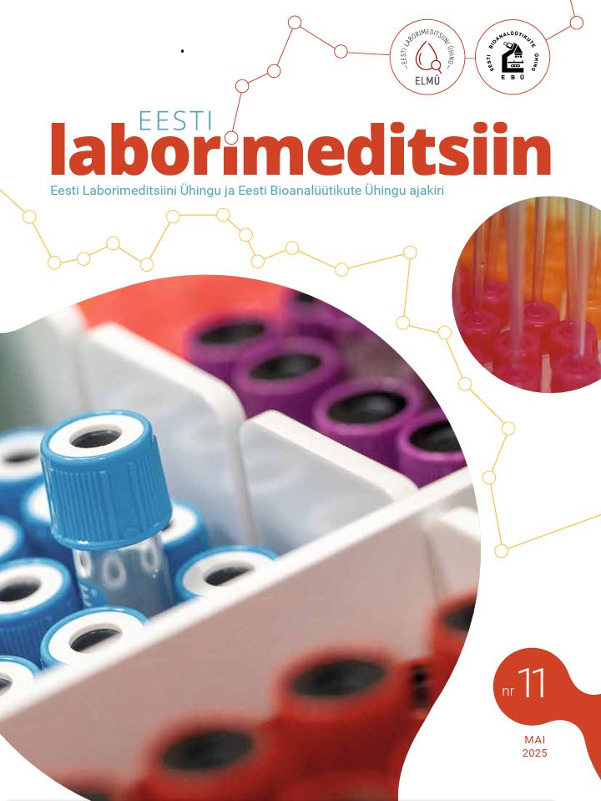

Slide 12
Laboriarstide sektsioon juh. Kristiina Kurg
Töörühma koosolekud 27.02, 21.11
Regulaarne ELHR analüüside taotluste ülevaatus (110 taotlust, 9 protokolli)
Ravijuhendite kooskõlastamine
  Südamehaige kompleksne taastusravi
  Perioperatiivne ägeda valu käsitlus (ajakohastamine)
  Toitmisravi korraldus. Alatoitumuse sõelumine, diagnoosimine ja toitmisravi alustamine
  Sagedasemate naha ja pehmete kudede ja seedetrakti infektsioonide ambulatoorne diagnostika ja ravi
  Enneaegse sünnituse ja enneaegse vastsündinu perinataalperioodi käsitlus (ajakohastatud)
  Ülekaalulise või rasvunud patsiendi käsitlus esmatasandil (ajakohastamine)

Slide 13
Kliinilise mikrobioloogia sektsioon juh. Paul Naaber
Töörühma koosolekud 27.03, 30.10
Ravijuhendi koostamine “Sagedasemate haiglaväliste infektsioonhaiguste diagnostika ja ravi algoritmid perearstidele” II osa
Laboratoorsed juhised: “Infektsioosse kõhulahtisuse laboratoorne diagnostika” ja “Clostridioides difficile laboratoorne diagnostika“
Marina Ivanova ning Paul Naaber osalesid Sotsiaalministeeriumi antimikroobse resistentsuse ohjamise juhtrühma töös ning vastava riikliku tegevuskava väljatöötamisel https://www.sm.ee/sites/default/files/documents/2024-11/Eesti%20AMR%20ohjamise%20strateegia_28.11.pdf.
MTB ravimtundlikkuse testimise referentsmeetodi arendamine

Slide 14
LOINC töörühm juh. Anu Tamm
LOINC töörühm tegeles tavapäraste analüüside standardiseerimise teemadega eLHR andmebaasis.
Juurutati uus valdkond eLHRs: Teadusuuringud
Tutvustati laboritele TEHIKu kava rakendada laboriuuringute ühikute ja vastuskoodistike kontrolle tulemuste edastamisel TISi.
Laboritele edastati ühikute ja vastuskoodistike vigade loetelu ning laborid tegelesid oma süsteemides nende korrigeerimisega, eesmärgiga tagada ühtlane laboriandmete kvaliteet TISis.

Slide 15
Terminoloogia töörühm juh. Kaja Vaagen
Töörühm tegeles eLHR andmebaasi lisanduvate analüüside, proovimaterjalide ja proovinõude nimetuste konsulteerimise ning korrigeerimisega.

Slide 16
Kvaliteedi töörühm juh. Agnes Ivanov
Aruandeaastal aktiivset tegevust ei toimunud.

Slide 17
Südamemarkerite töörühm juh. Kaja Vaagen
Aruandeaastal aktiivset tegevust ei toimunud.
Kaja Vaagen esines ettekandega “NT-proBNP olulisus ja määramine” Peremeditsiini ja laboridiagnostika konverentsil, Viljandi, teater Ugala, 27.10.2025.

Slide 18
Neerumarkerite töörühm juh. Katrin Reimand
Töörühm tegeles uriini digimikroskoopia ja voolutsütomeetria terminoloogia, ühikute ning kasutatavate LOINC-koodide harmoniseerimise temaatikaga.
Ettekanne „Ägeda neerukahjustuse ja trombootilise mikroangiopaatia märguandesüsteemid Tartu Ülikooli Kliinikumis”, konverentsil Kliinik 2025, Katrin Reimand

Slide 19
Valkude elektroforeesi töörühm juh. Galina Zemtsovskaja
jätkus koostöö Eesti Hematoloogide Seltsiga monoklonaalse gammopaatia uuringute ratsionaalse kasutamise alal.
Galina Zemtsovskaja tutvustas uuringut “Monoklonaalsed immuunglobuliinid seerumis (Daratumumab)”Eesti Hematoloogide Seltsi sügisseminaril, Metsajõe Puhkemaja, Järvamaa, 15.11.2025.

Slide 20
Laboratoorse hematoloogia töörühm juh. Marika Pikta
Aruandeaastal tegeles töörühm hematomorfoloogias kasutatava terminoloogia harmoniseerimisega Eestis vastavalt ICSH soovitustele (Palmer, L., Briggs, C., McFadden, S., Zini, G., Burthem, J., Rozenberg, G., Proytcheva, M. and Machin, S.J. (2015), ICSH recommendations for the standardization of nomenclature and grading of peripheral blood cell morphological features. Int. Jnl. Lab. Hem., 37: 287-303).

Slide 21
Urogenitaalinfektsioonide diagnostika (UGID) töörühm juh. Kai Jõers
Aruandeaastal aktiivset tegevust ei toimunud.

Slide 22
Voolutsütomeetria töörühm juh. Eva Reinmaa
Aktiivset tegevust ei toimunud
Korraldati laboritevaheline kontrollkatse uuringule, millele ei ole välist kontrolli (CD20 B-rakkudel) ning tegeleti müeloomi diagnostilise ning MRD paneeli ühtlustamisega.

Slide 23
Ensüümide määramismeetodite harmoniseerimise töörühm juh. Aivar Orav
Aivar Orav tutvustas töörühma töö tulemusi 23.04.2025 toimunud ELMÜ üldkoosolekul Põltsamaal ettekandes “ELMÜ määramismeetodite harmoniseerimise töörühm: kokkuvõte tehtust”
Otsustati ALAT ja ASAT analüüside eri meetoditele omistada eraldi LOINC koodid
Artikkel „Ensüümide standardiseerimisest“, ajakirjas „Eesti laborimeditsiin“, nr. 11, mai 2025.

Slide 24
IVDR määruse (EL) 2017/746 rakendamise töörühm juh. Kai Jõers
Aruandeaastal aktiivset tegevust ei toimunud.

Slide 25
Autoimmuunuuringute töörühm juh. Liisa Kuhi
Toimus 1 koosolek
Täiendati tuumavastaste antikehade (ANA) vastuse vormi, juhendmaterjal ELMÜ koduleheküljel.
Kaardistati Eestis kasutatavad diagnostilised algoritmid neutrofiilide vastaste antikehade (ANCA) ja antifosfolipiidsündroomiga (APS) seotud antikehade kohta.
Otsustati ANCA tellimispraktikat hetkel mitte muuta.
APS-i osas oodatakse eri meetodite kvantitatiivsete tulemuste rahvusvahelist harmoniseerimist, et pakkuda paremat tõlgendamise võimalust.

Slide 26
Prostataspetsiifilise antigeeni määramise Eestis harmoniseerimise töörühm juh. Galina Zemtsovaskaja
2024 küsimustik PSA määramise pre-, post- ja analüütiliste aspektide kohta kaardistamaks Eesti laborites kasutusel olevad PSA määramismeetodid
Galina Zemtsovskaja esines 04. detsembril 2025 ELMÜ üldkoosolekul küsimustiku tulemusi tutvustava ettekandega “Prostataspetsiifilise antigeeni määramise harmoniseerimine Eestis: esmased tulemused”.
Töörühm koostas pöördumise Eesti Uroloogide Seltsile otsustuspiiride ja selgitavate kommentaaride harmoniseerimise teemal.

Slide 27
Referentsväärtuste töörühm
EBIN (Eesti bioeetika ja inimuuringute nõukogu SoM juures) taotlus rahuldatud
Saadud luba 2024-2025 laboriandmete kasutamiseks andmete omanikult (SoM)
Magistritöö TÜ Andmeteaduse õppetoolis kaitstud metoodika väljatöötamiseks

Slide 28
Majandusaruanne 2025
Tulud
Liikmetelt saadud tasud | 15 365
Liikmemaksud | 6 245
Toetajaliikmed | 9 120
Muud tulud | 1 856
Suvekool | 21 610
Pädevuse hindamine | 1 098
Kokku | 39 929
Kulud
Organisatsioonide liikmemaksud | 2 365
Üldkoosolekud | 10 032
Töörühmad | 2 487
Juhatuse koosolekud | 298
Suvekooli korralduskulud | 26 611
ESCMID korralduskulu (üle tulnud 2024) | 2 399
Stipendiumid, osalus rahvusvah. Org. töös, EFLM Academy | 3 315
Ajakiri | 3 820
Mitmesugused tegevuskulud | 1 566
Tööjõukulud | 4 400
Kokku | 57 291
Aruandeaasta tulem | -17 363
Pangakonto seis 31.12.2025 | 97 309

Slide 29

Tänan tähelepanu eest!
Kena kevadet!

Slide 30
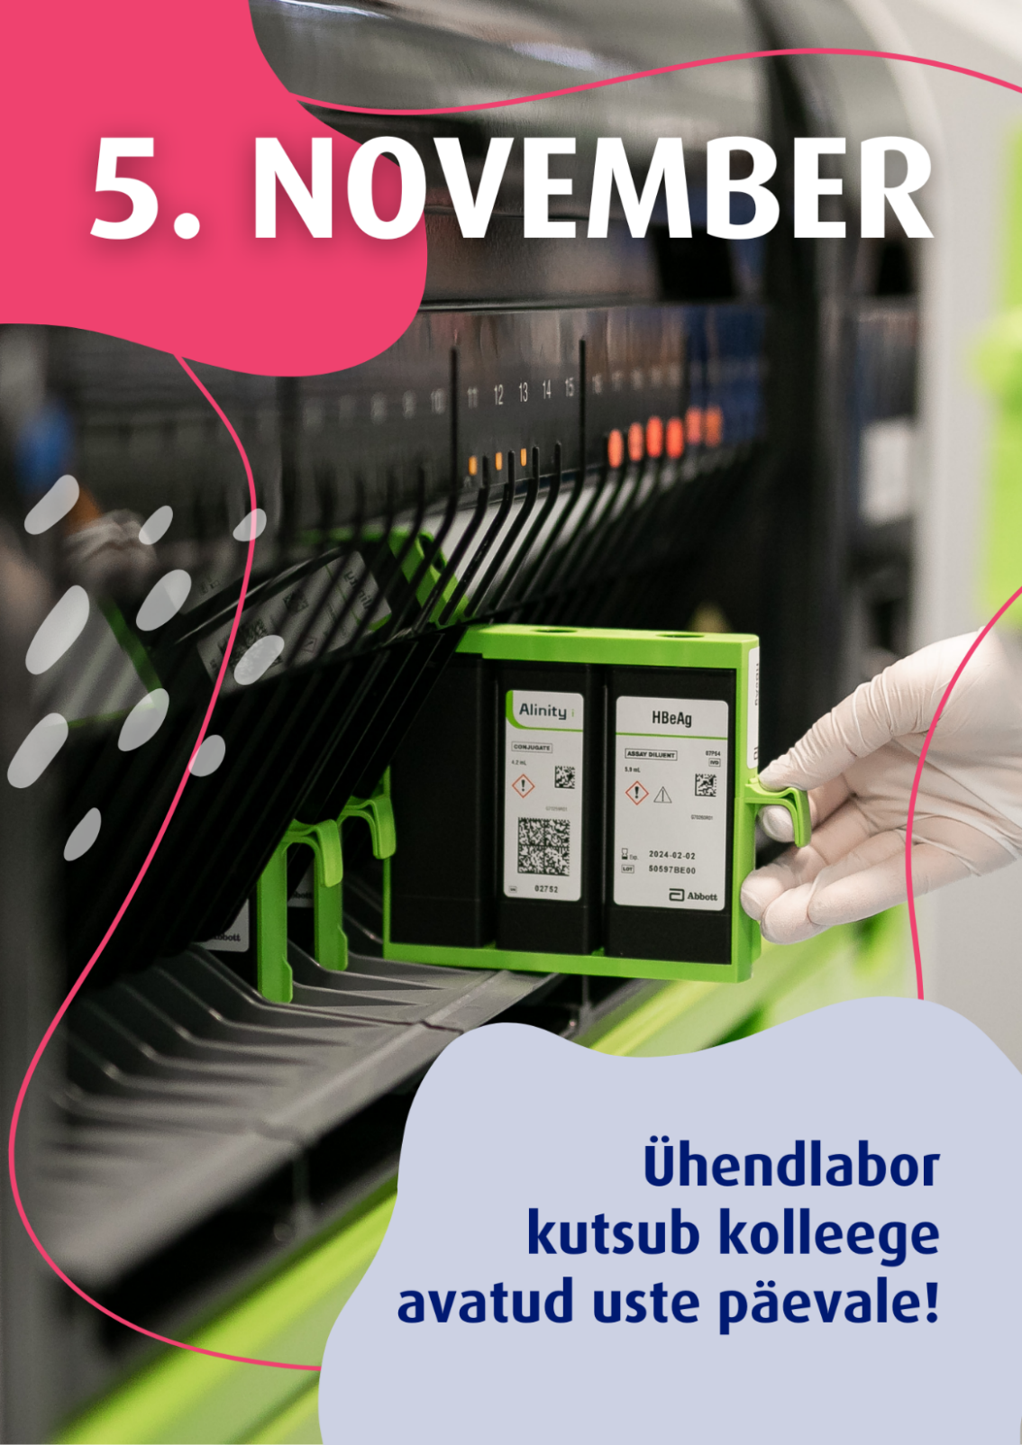
Laboratory Day

